Slide 1
项目
2.6 写贺词

Slide 2

目录
单元任务
学习目标
资讯交流
任务实施
总结反馈
出席某公司成立10周年庆典大会，行政部草拟准备一份贺词，公司代表出席庆典活动。
准备工作：各小组草拟该贺词。
思考：贺词的写作时，该考虑哪些因素？

Slide 3
目录
单元任务
学习目标
资讯交流
任务实施
总结反馈
能力目标
知识目标
素质目标
1.能够根据不同情境、祝贺者和受祝者不同关系，写出规范的贺词；
2.能做到真情实感、语言简洁扼要，通俗流畅；
3.能紧紧扣住中心撰写贺词。
1.熟悉贺词基本格式写法；
2.掌握由于对象、场合不同，对应贺电的内容和措词；
3.了解贺词、贺电分类；
4.理解并掌握贺词写作内容。
1.培养学生能洞察实务与驾驭语言之间的平衡；
2.培养学生正确把握与处理卑与亢的关系的能力。。

Slide 4

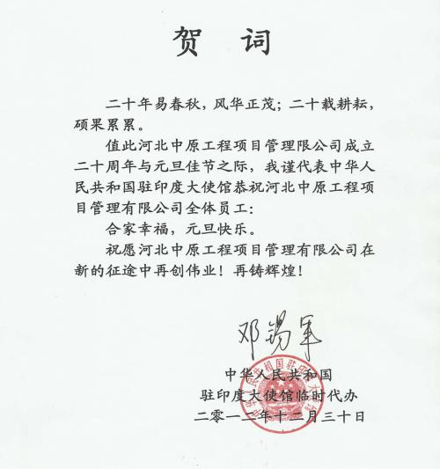
目录
单元任务
学习目标
资讯交流
任务实施
总结反馈
1、认识文种
贺词
贺词一般是在隆重的集会上，当着受祝贺者的面宣读的。
贺词是行政机关、企事业单位、社会团体或个人在喜庆场合对某人或某项已经取得成功的工作、事业表示祝贺的言词或文章。贺词一般是在事情既果之后而表示的庆贺的道喜。

Slide 5
目录
单元任务
学习目标
资讯交流
任务实施
总结反馈
2、分类
上级给下级
01
个人之间
05
02
下级给上级
04
03
组织之间
平级之间

Slide 6
目录
单元任务
学习目标
资讯交流
任务实施
总结反馈
3、文体格式
事业成功的祝贺涉及范围极广。如会议开始时祝其圆满成功，会议结束时贺会议圆满结束； 展览会剪彩祝其取得较好的社会效益，展览会结束时贺其已取得了预期效果；某人考入大学时，贺其金榜题名，祝其鹏程万里、百尺竿头再进一步；其他如公司开业、银行开张、报刊创刊、社团纪念等均可贺其已取得的成就，祝其今后事业的顺利发达。
01
标题
02
称谓
03
正文
04
结尾
05
落款

Slide 7
目录
单元任务
学习目标
资讯交流
任务实施
总结反馈
4、写作要求
注意祝贺者和受祝者的关系
真情实感，
切忌应酬
紧紧扣住一个中心写
简洁扼要，
通俗流畅

Slide 8
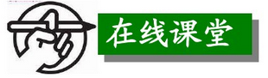
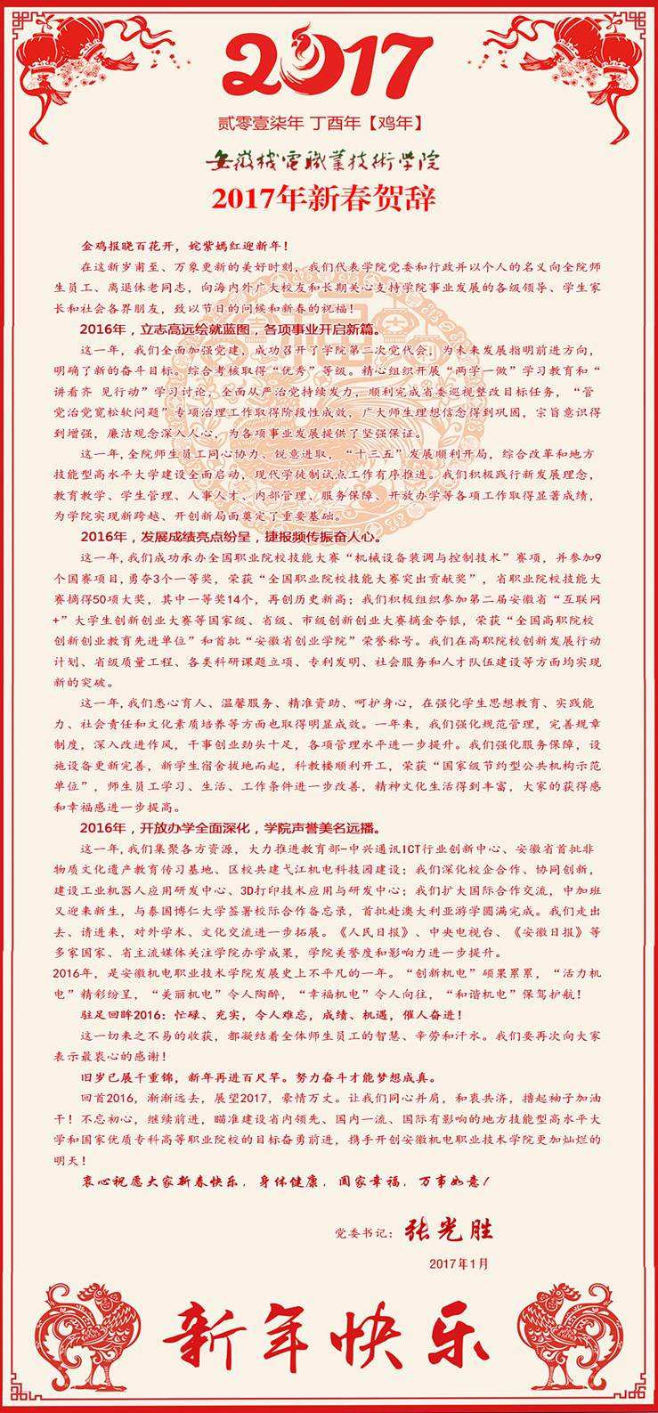

目录
单元任务
学习目标
资讯交流
任务实施
总结反馈

Slide 9
目录
单元任务
学习目标
资讯交流
任务实施
总结反馈
为庆祝朱总司令六十大寿的祝辞
周恩来
亲爱的总司令朱德同志：
你的六十大寿，是全党的喜事，是中国人民的光荣！
我能回到延安亲自向你祝寿，使我万分高兴。我愿代表那反动统治区千千万万见不到你的同志、朋友和人民向你祝寿，这对我更是无上荣幸。
亲爱的总司令，你几十年的奋斗，已使举世人民公认你是中华民族的救星，劳动群众的先驱，人民军队的创造者和领导者。
亲爱的总司令，你为党为人民真是忠贞不贰，你在革命过程中，经历了艰难曲折，千辛万苦，但你永远高举着革命的火炬，照耀着光明的前途，使千千万万的人民，能够跟随着你充满信心向前迈进！
在我们相识的二十五年当中，你是那样平易近人，但又永远坚定不移。这正是你的伟大!对人民你是那样亲切关怀，对敌人你又是那样憎恶仇恨，这更是你的伟大。
全党中你首先和毛泽东同志合作，创造了中国人民的军队，建立了人民革命的根据地，为中国革命写下了新的纪录，在毛泽东同志旗帜之下，你不愧为他的亲密战友，你称得起人民领袖之一！
亲爱的总司令，你的革命历史，已成为二十世纪中国革命的里程碑，辛亥革命、云南起义、北伐战争、南昌起义、土地革命、抗日战争、生产运动，一直到现在的自卫战争，你是无役不与。你现在六十岁了，仍然这样健壮，相信你会领导中国人民达到民族解放的最后胜利，亲眼看到独裁者的失败，反动力量的灭亡！
你的强健身体，你的快乐精神，象征着中国人民的必然兴旺。
人民祝你长寿！
全党祝你永康！

Slide 10

目录
单元任务
学习目标
资讯交流
任务实施
总结反馈
根据材料，我们代表公司行政部草拟准备一份贺词，公司代表出席庆典活动并宣读贺词。
（注意语言的组织和段落格式的应用）

Slide 11
目录
单元任务
学习目标
资讯交流
任务实施
总结反馈
01
学生互评
02
教师点评
03
呈现标准贺词
04
新的任务

